Slide 1
Цифровизация образования или образовательные тренды
Е.В. Комарова, преподаватель
ГАПОУ ПО «Пензенский колледж современных технологий переработки и бизнеса».
https://icons8.ru/

Slide 2
Испокон веков образование является важнейшим социальным институтом, играет ключевую роль в воспроизводстве культурных и социальных норм, обеспечивает формирование нравственного потенциала общества.
Современный мир непрерывно меняется.
Большими шагами цифровизация проникает во все сферы современного социума. Неизбежно меняется и образование.
Система образования должна обеспечивать обществу уверенный переход в цифровую эпоху, ориентированную на рост производительности, новые типы труда, потребности человека.

Slide 3
Одной из наиболее существенных тенденций в области цифровизации образования следует признать расширение образовательного пространства.
Актуальные цифровые технологии существенно видоизменяют его архитектуру.

Slide 4
Цифровые технологии в современном мире — это не только инструмент, а среда существования, которая открывает новые возможности: обучение в любое удобное время, непрерывное образование, возможность проектировать индивидуальные образовательные маршруты, из потребителей электронных ресурсов стать создателями.

Slide 5
Образовательные тренды
Дистанционные технологии
Социальные сети
Онлайн-сервисы и приложения

Slide 6
Дистанционные технологии
Дистанционные технологии- это образовательные технологии, реализуемые в основном с применением информационных и телекоммуникационных технологий на расстоянии.
Позволяют сделать образование доступным и непрерывным

Slide 7
Дистанционные технологии
платформы
облачные технологии
технологии коммуникации
интерактивные доски

Slide 8
Образовательные платформы

Slide 9
Образовательные платформы

Slide 10
Облачные технологии

Slide 11
Технологии коммуникации

Slide 12
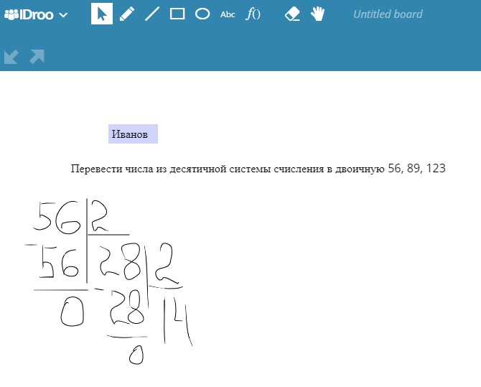
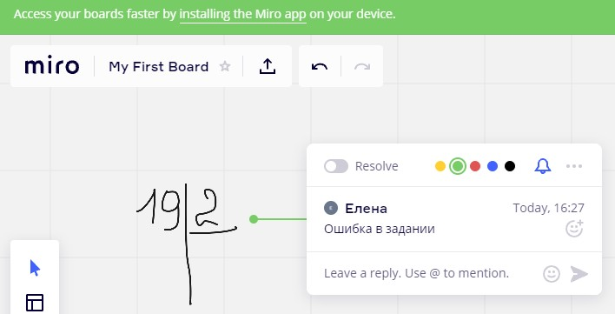
Интерактивные доски

Slide 13
Социальные сети

Slide 14
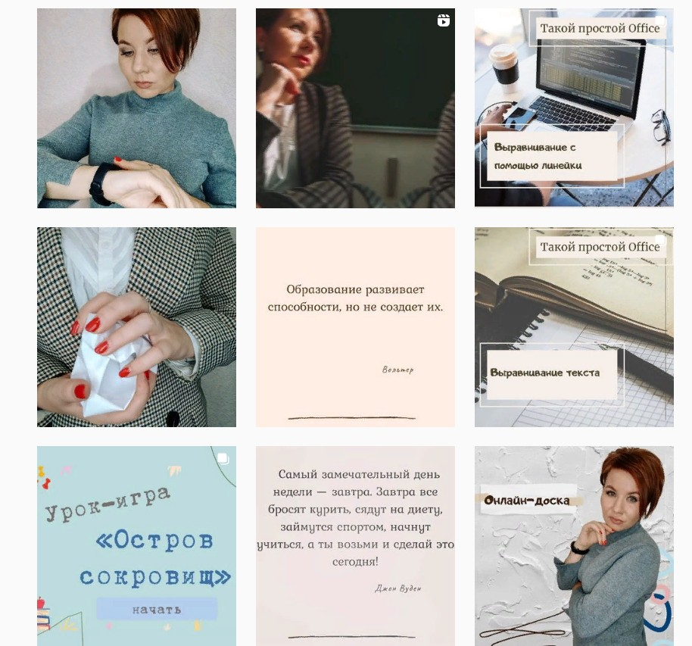
Социальные сети
Создание группы Вконтакте
Публикация обучающих видеороликов в Instagram (или другой соц.сети)
Домашнее задание через социальные сети

Slide 15
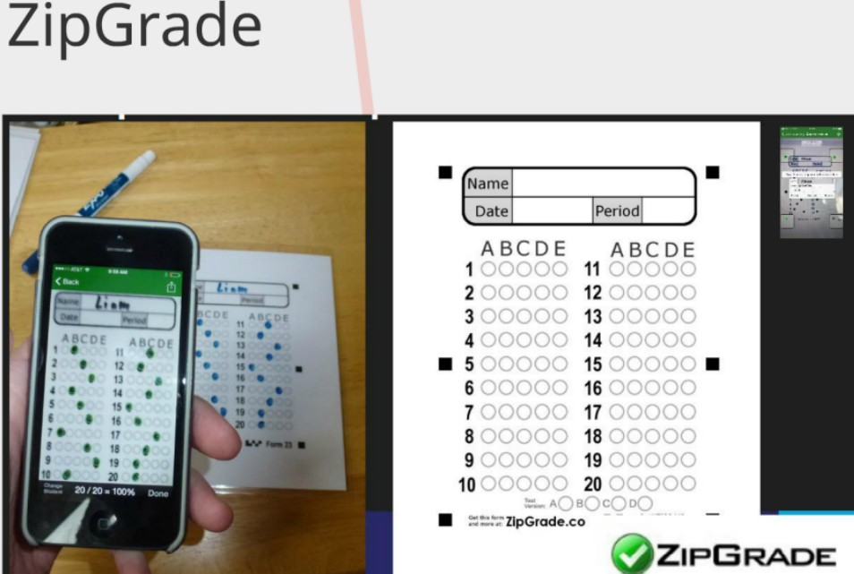
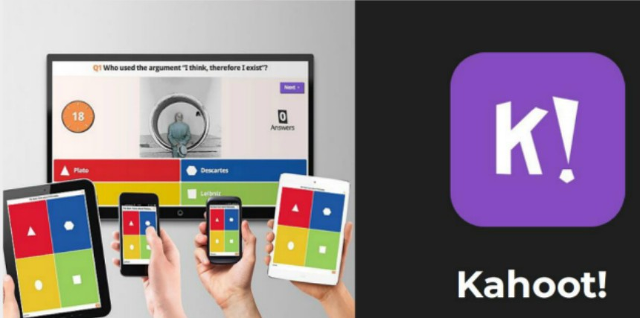
Онлайн-сервисы и приложения

Slide 16
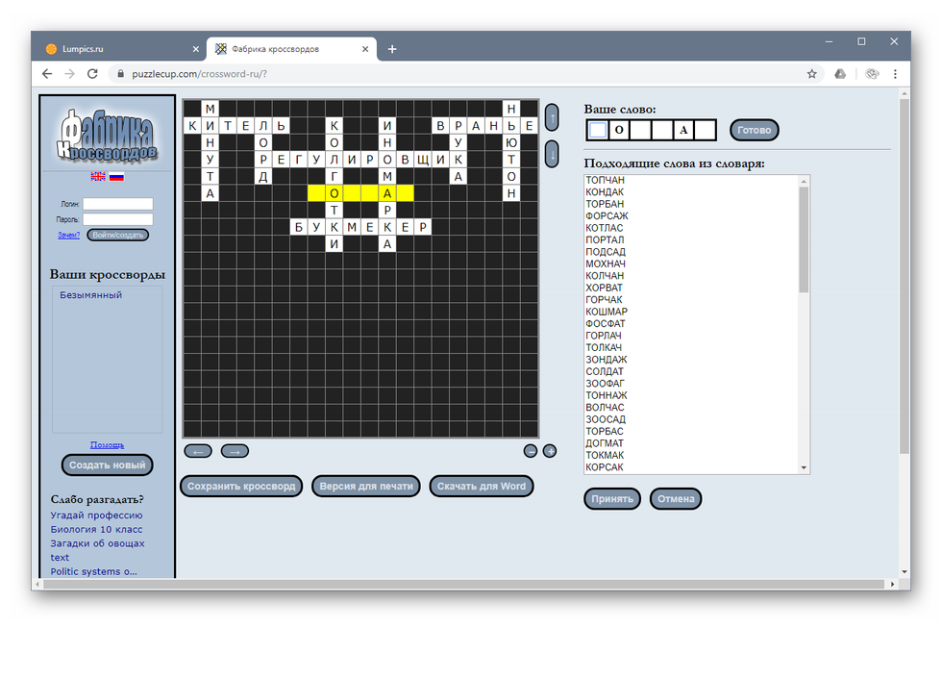
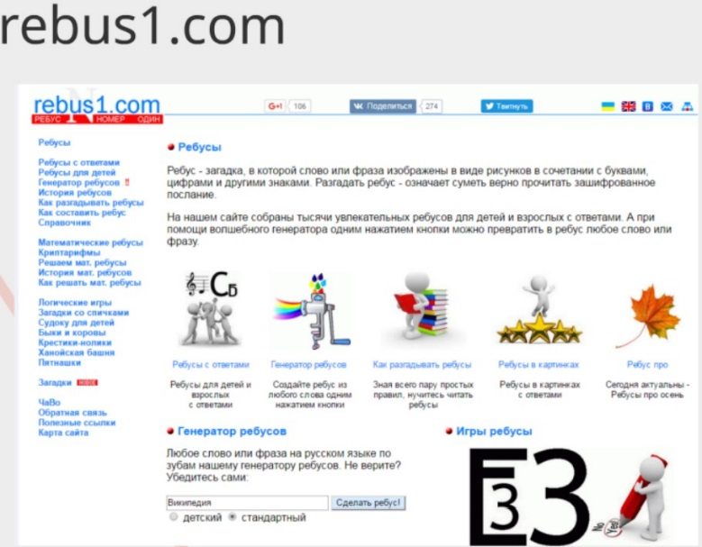
Онлайн-сервисы и приложения

Slide 17
Подводя итог
Цифровизация образования – процесс столь же необходимый, сколько и неизбежный. Но при переходе «в цифру» критически важно сохранить подлинное «аналоговое» богатство, составляющее фундамент классической системы образования.
Выпускникам учебных заведений понадобятся не только цифровые компетенции, но и фундаментальные знания, навыки критического мышления, в жизни не все будет «онлайн».

Slide 18
Спасибо за внимание!
Остались вопросы? Обращайтесь!
Е.В. Комарова, преподаватель
ГАПОУ ПО «Пензенский колледж современных технологий переработки и бизнеса».
teachterra 2.0

